Slide 1
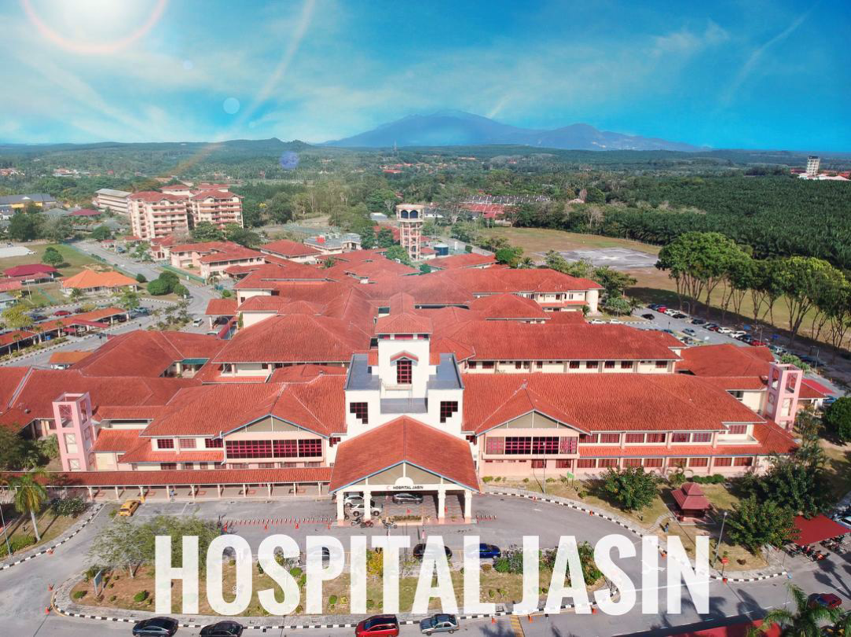
MEDICAL REPORT TRACING SYSTEM
Semak Status Laporan Perubatan
MASUKKAN NO. I/C PEMOHON
CARI
NAMA PEMOHON : | AIZAT
NO. I/C PEMOHON : | 881107 43 5497
NO. LAPORAN : | 12345
NAMA PESAKIT : | ALI
NO. I/C PESAKIT : | 881107 43 5498
DOKTOR : | ABU
TARIKH MOHON LAPORAN : | 1 JUN 2025
TARIKH SIAP LAPORAN : | 8 JUN 2025
JUMLAH HARI : | 8 HARI
STATUS : | SIAP/BELUM
Sebarang Pertanyaan
No. Tel Hospital Jasin : 06-5295262

